Slide 1
Infrared Small Target Detection Driven by Single-Point Supervision
单点监督驱动的红外小目标检测
2025 年 4 月 18 日

Slide 2
目 录
单点监督的发展
什么是单点监督？
在目标检测上的优势
红外小目标的特殊性
在红外小目标检测上的价值和创新
单点监督的工作
Mapping Degeneration Meets Label Evolution: Learning Infrared Small Target Detection with Single Point Supervision（LESPS）
Monte Carlo Linear Clustering with Single-Point Supervision is Enough for Infrared Small Target Detection（MCLC）
Beyond Full Labels: Energy-Double-Guided Single-Point Prompt for Infrared Small Target Label Generation（EDGSP）

Slide 3
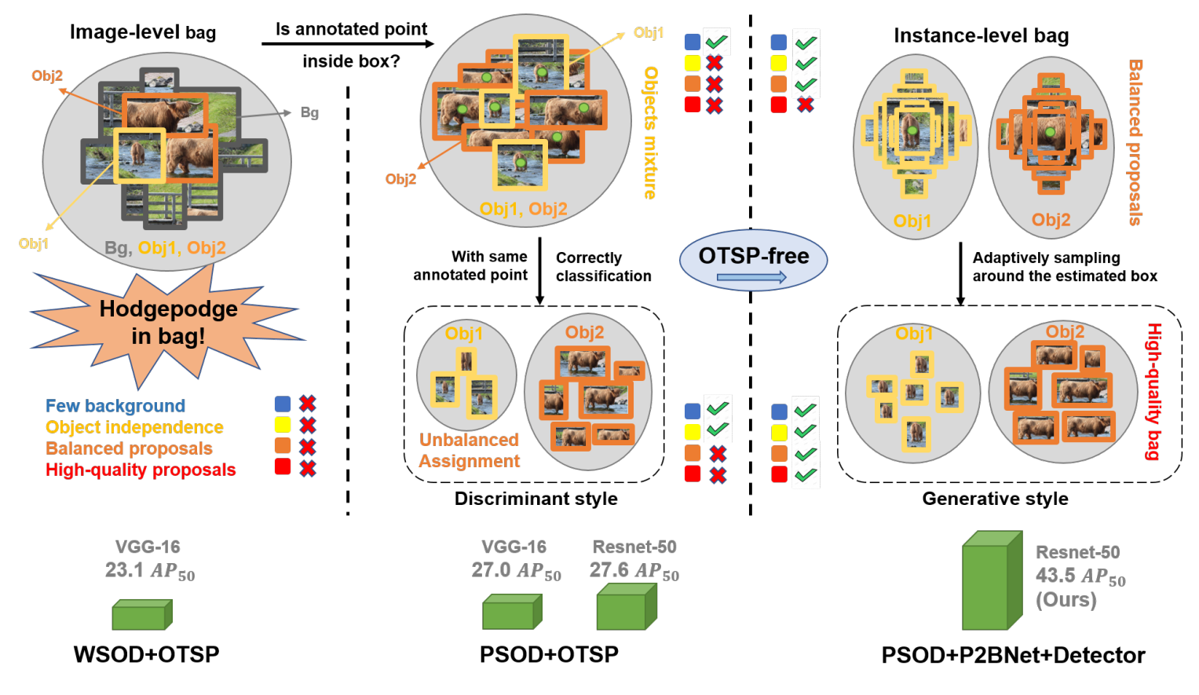
什么是单点监督，单点监督在目标检测上的优势是什么？
WSOD+OTSP：
Hodgepodge in bag!（类别混杂的问题）
PSOD+OTSP：
基于单点标注的目标检测（PSOD）
PSOD+P2BNet+Detector：
摒弃 OTSP，改进候选框生成
图源：
Point-to-Box Network for Accurate Object Detection via Single Point Supervision

Slide 4
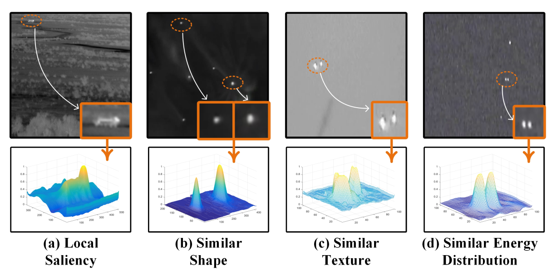
红外小目标检测的特殊性
局部显著性
相似形状
相似纹理
相似的能量分布
图源：
Monte Carlo Linear Clustering with Single-Point Supervision is Enough for Infrared Small Target Detection

Slide 5
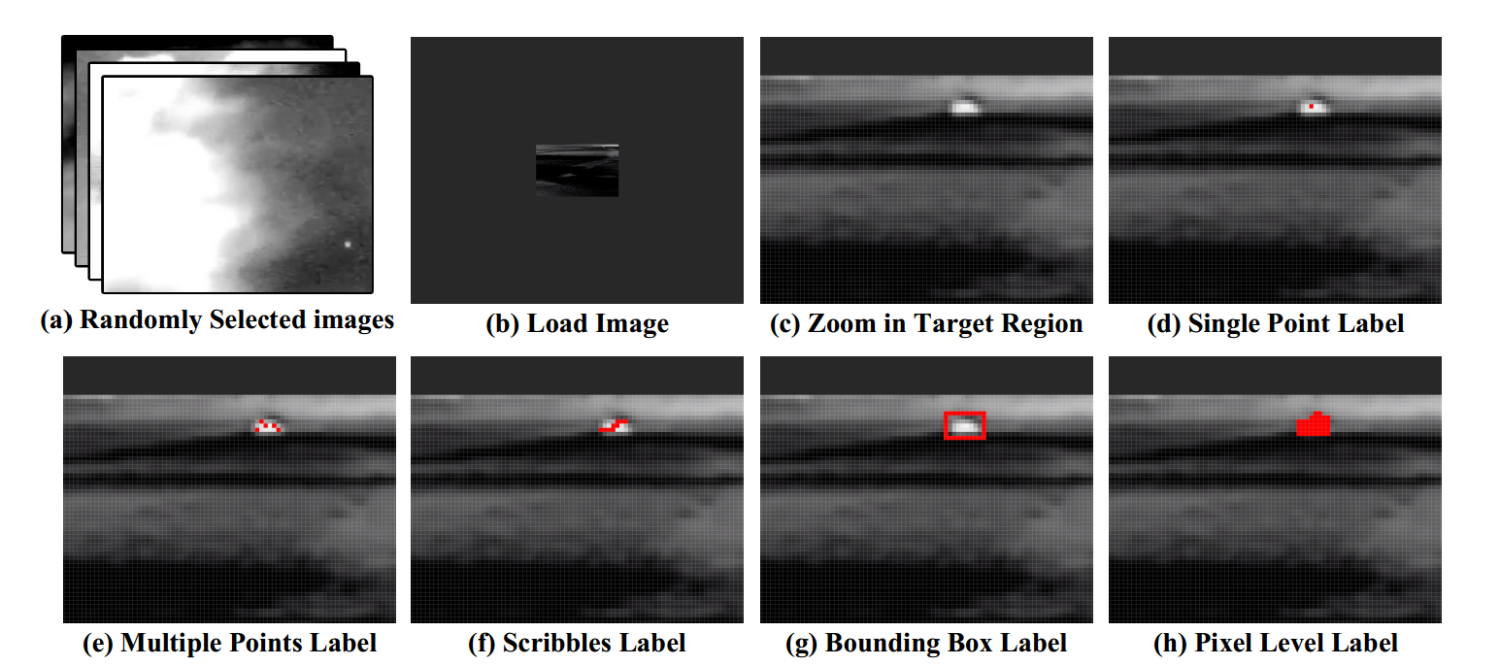
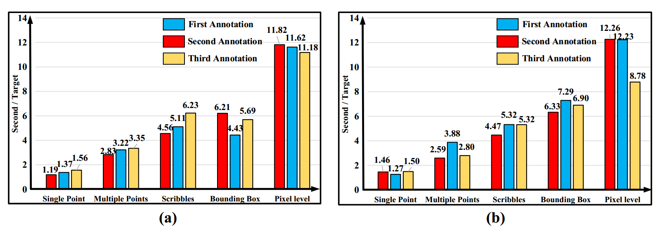
各监督方式的标注方法和成本
单点注释
多点注释
涂鸦
边界框
像素级注释（完全监督）
图源：
Monte Carlo Linear Clustering with Single-Point Supervision is Enough for Infrared Small Target Detection

Slide 6
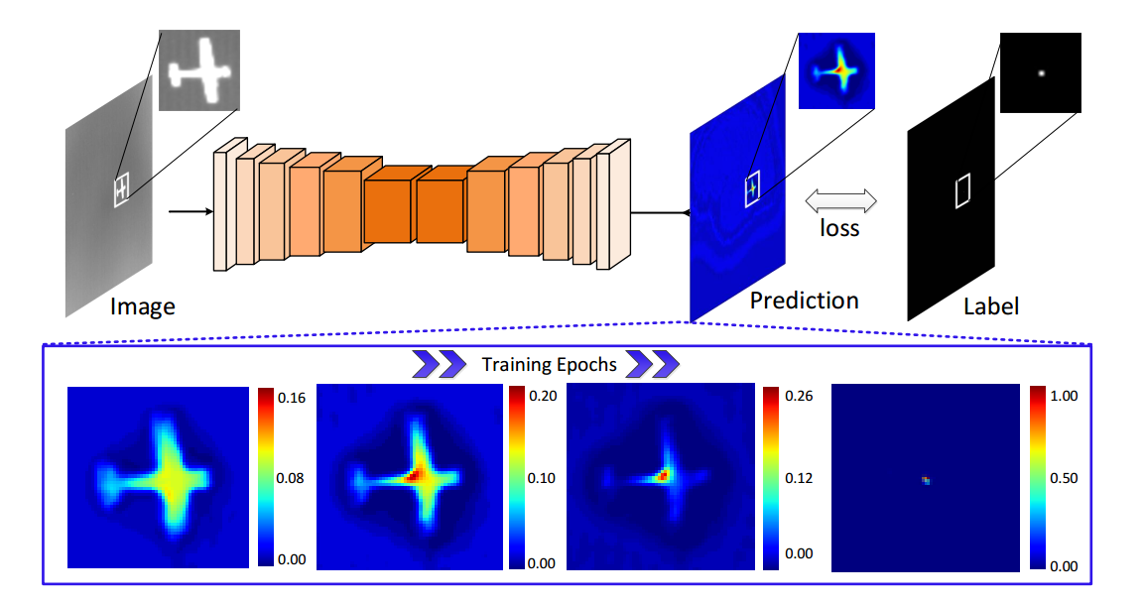
LESPS（单点监督标签进化）
Mapping Degeneration Meets Label Evolution: Learning Infrared Small Target
Detection with Single Point Supervision
Xinyi Ying, Li Liu, Yingqian Wang, Ruojing Li, Nuo Chen, Zaiping Lin,Weidong Sheng, Shilin Zhou National University of Defense Technology
造成映射退化的原因：
红外成像的特殊性
红外小目标的高局部对比度
神经网络的学习特点
点监督下的映射退化示意图
arXiv:2304.01484v3 [cs.CV] 4 Oct 2024（CVPR 2023）

Slide 7
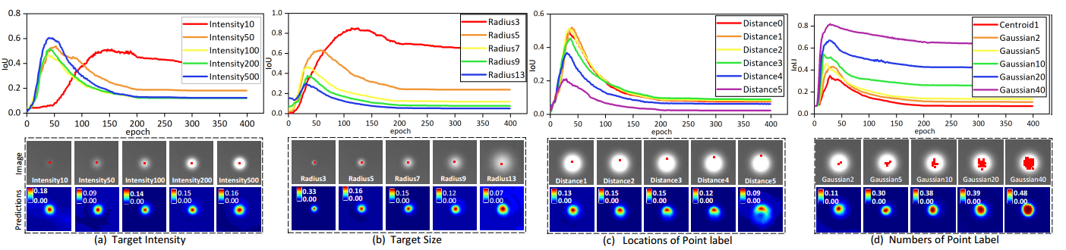
LESPS（单点监督标签进化）
映射退化分析
目标强度
目标大小
点标签位置
点标签数量
实验结果分析：
目标强度大 → 最大 IoU 高，训练更快（>100 强度更优）
目标越大 → 最大 IoU 低，映射退化更快（目标增大加剧退化）
点标签位置偏离中心 → 最大 IoU 下降（尤其是偏向边缘）
标签点数多 → 最大 IoU 提高（更多监督抑制退化）
arXiv:2304.01484v3 [cs.CV] 4 Oct 2024（CVPR 2023）

Slide 8
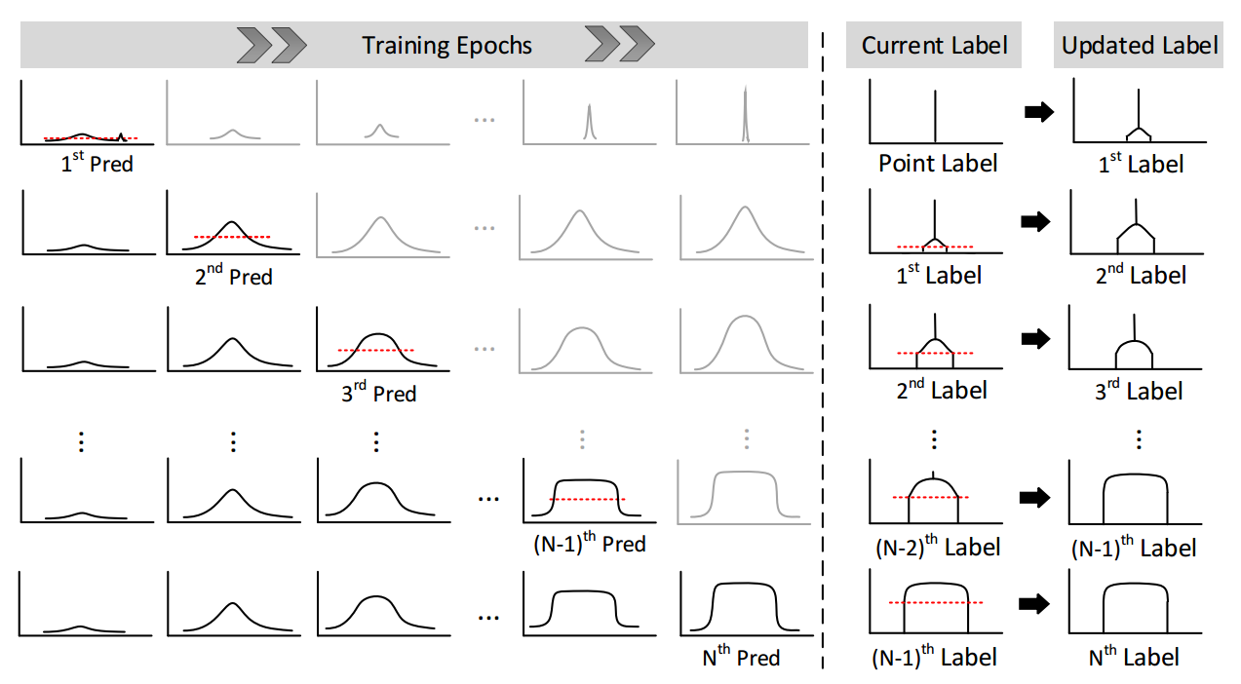
LESPS（单点监督标签进化）
LESPS 标签进化过程
利用 CNN 的中间预测逐步扩展单点监督的标签，最终形成完整的目标掩码。
主要方法：
候选像素提取（自适应阈值）
虚警消除（8-连通区域）
标签更新（加权求和）
arXiv:2304.01484v3 [cs.CV] 4 Oct 2024（CVPR 2023）

Slide 9
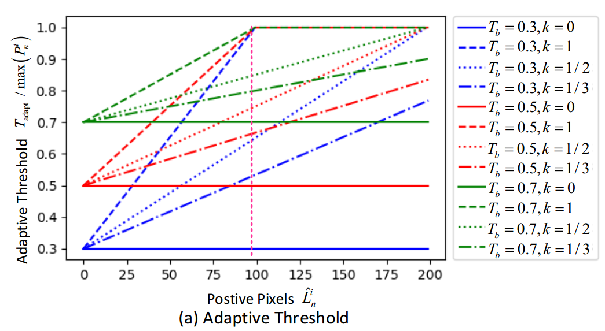
LESPS（单点监督标签进化）
A. 候选像素提取
目标：从 CNN 预测中选出可能属于目标的像素。
arXiv:2304.01484v3 [cs.CV] 4 Oct 2024（CVPR 2023）

Slide 10
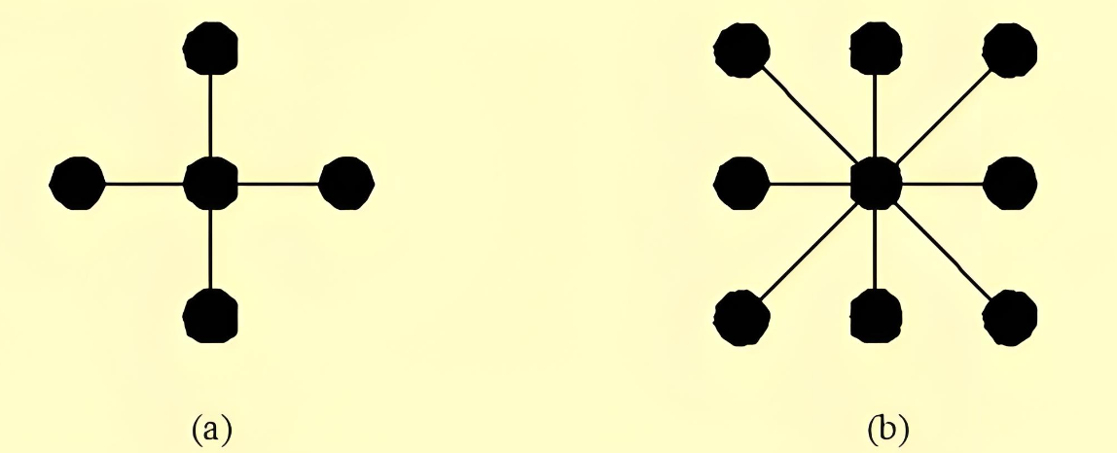
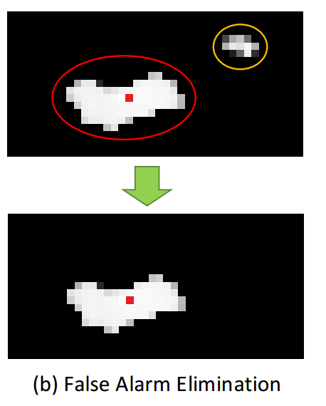
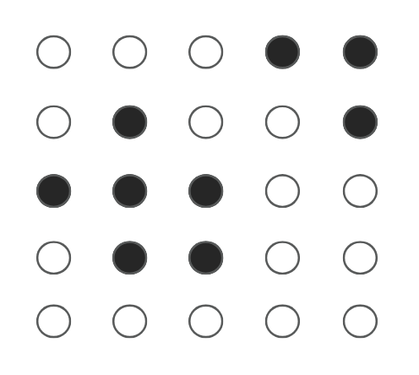
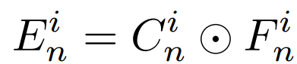
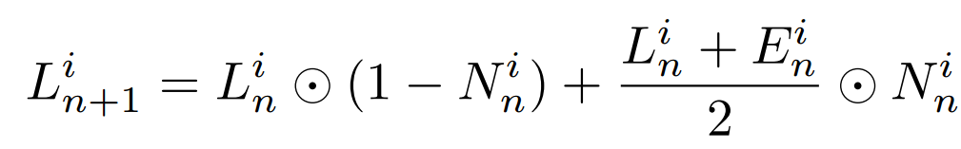
LESPS（单点监督标签进化）
B. 虚警消除＆标签更新
四连通
八连通
目标：去除由于噪声或背景干扰导致的误检并将候选像素与原标签融合，生成新的监督信号。
误标区域
虚警消除：
真实目标区域
计算新标签：
(c)
保持上一轮未被邻域影响的标签
取上一轮标签和虚警消除后的标签的均值
arXiv:2304.01484v3 [cs.CV] 4 Oct 2024（CVPR 2023）

Slide 11
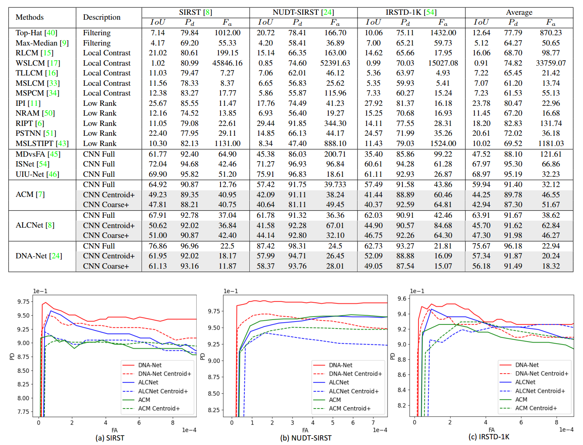
LESPS（单点监督标签进化）
实验结果
LESPS 在标注成本和泛化能力上占优，且误检率较低，但 IoU 仍然低于全监督方法，特别是在复杂背景下。
arXiv:2304.01484v3 [cs.CV] 4 Oct 2024（CVPR 2023）

Slide 12
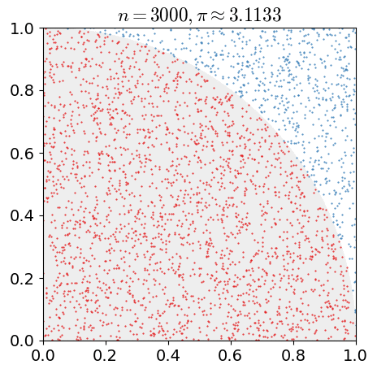
MCLC（蒙特卡洛线性聚类）
Monte Carlo Linear Clustering with Single-Point Supervision is Enough for Infrared Small Target Detection
Boyang Li, Yingqian Wang, Longguang Wang, Fei Zhang,Ting Liu, Zaiping Lin, Wei An, Yulan Guo
National University of Defense Technology, Aviation University of Air Force,Shanghai Jiao Tong University
蒙特卡洛核心思想
随机采样：在问题定义的范围内生成大量随机样本。
模拟计算：对每个样本进行模拟或计算。
统计结果：通过统计结果逼近真实解（如概率，面积，期望值等）。
蒙特卡洛算法示例图
arXiv:2304.04442v1 [cs.CV] 10 Apr 2023（ICCV 2023）

Slide 13
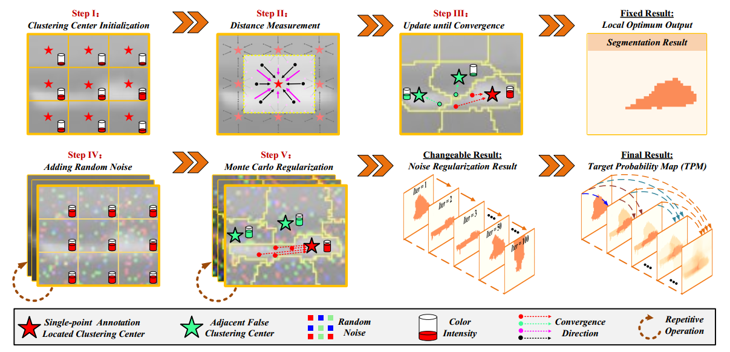
MCLC （蒙特卡洛线性聚类）
模块组成
A. 线性聚类方法（Step I → Step III）
B. 蒙特卡洛正则化
（Step IV & Step V）
arXiv:2304.04442v1 [cs.CV] 10 Apr 2023（ICCV 2023）

Slide 14
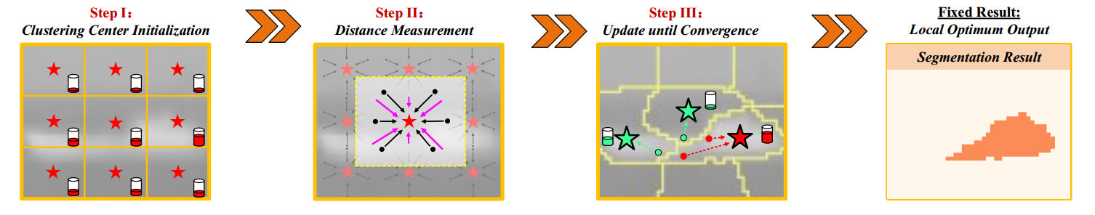
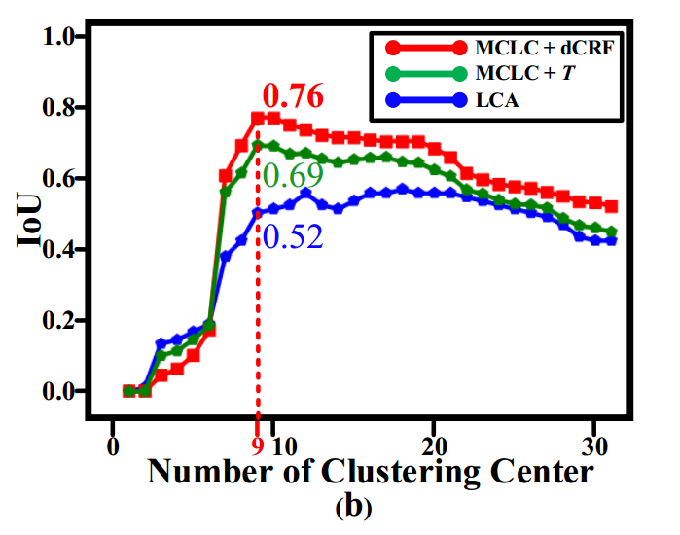
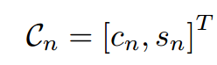
MCLC （蒙特卡洛线性聚类）
A. 线性聚类方法
Step I：初始化聚类中心
实验表明：
聚类中心个数为9时， IoU 达到峰值
arXiv:2304.04442v1 [cs.CV] 10 Apr 2023（ICCV 2023）

Slide 15
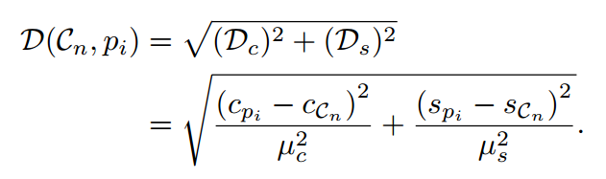
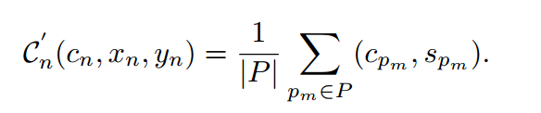
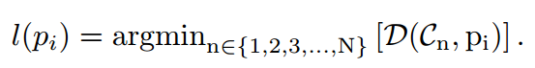
MCLC （蒙特卡洛线性聚类）
单次LCA聚类分割有什么问题呢？
A. 线性聚类方法
Step I：初始化聚类中心
Step II：基于颜色和空间距离的度量
Step III：更新聚类中心，直到收敛
arXiv:2304.04442v1 [cs.CV] 10 Apr 2023（ICCV 2023）

Slide 16
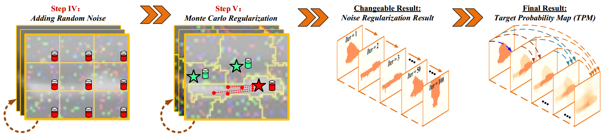
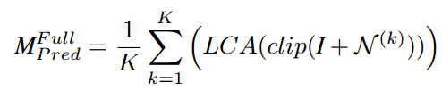
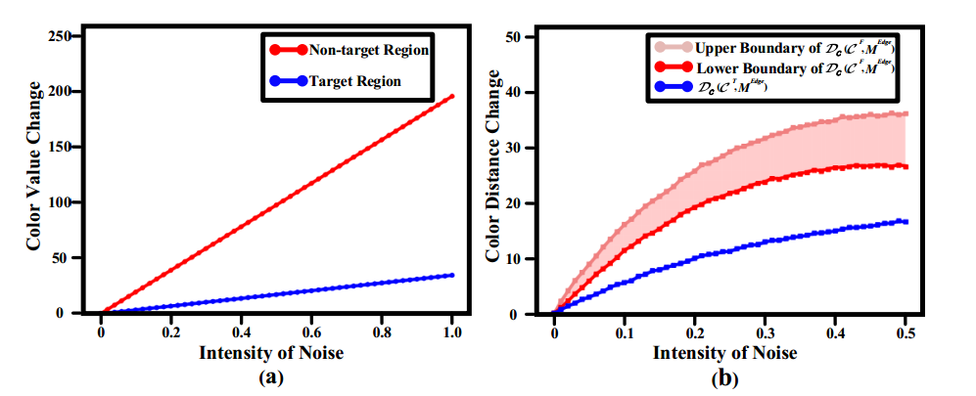
MCLC （蒙特卡洛线性聚类）
B. 蒙特卡洛正则化
Step V：蒙特卡洛正则化
Step IV：添加随机噪声
减少边缘误分类
提高目标区域的分割精度
arXiv:2304.04442v1 [cs.CV] 10 Apr 2023（ICCV 2023）

Slide 17
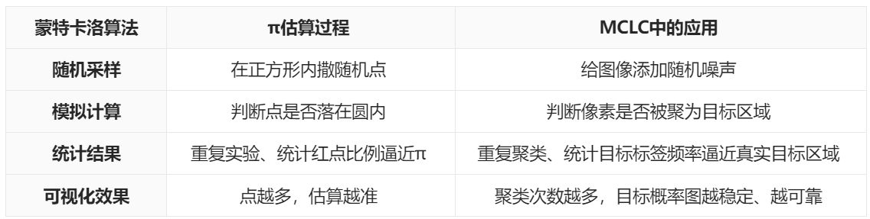
MCLC （蒙特卡洛线性聚类）
B. 蒙特卡洛正则化
arXiv:2304.04442v1 [cs.CV] 10 Apr 2023（ICCV 2023）

Slide 18
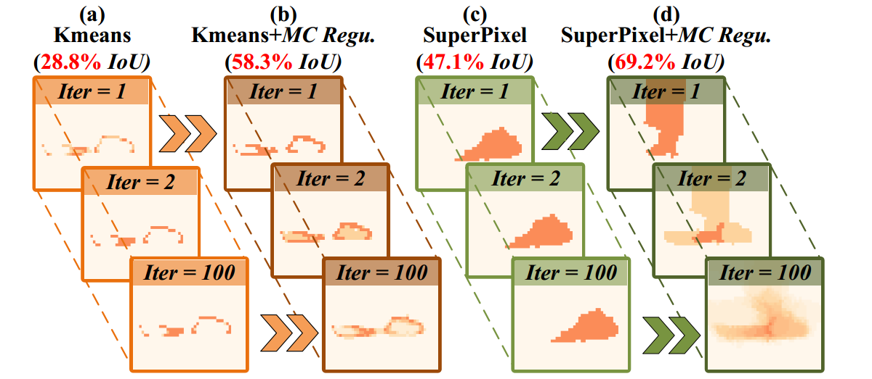
MCLC （蒙特卡洛线性聚类）
MC 正则化的改进效果
Kmeans 聚类
SuperPixel 超像素
MC 作用下：
目标区域更完整，误分类更少，分割精度更高
arXiv:2304.04442v1 [cs.CV] 10 Apr 2023（ICCV 2023）

Slide 19
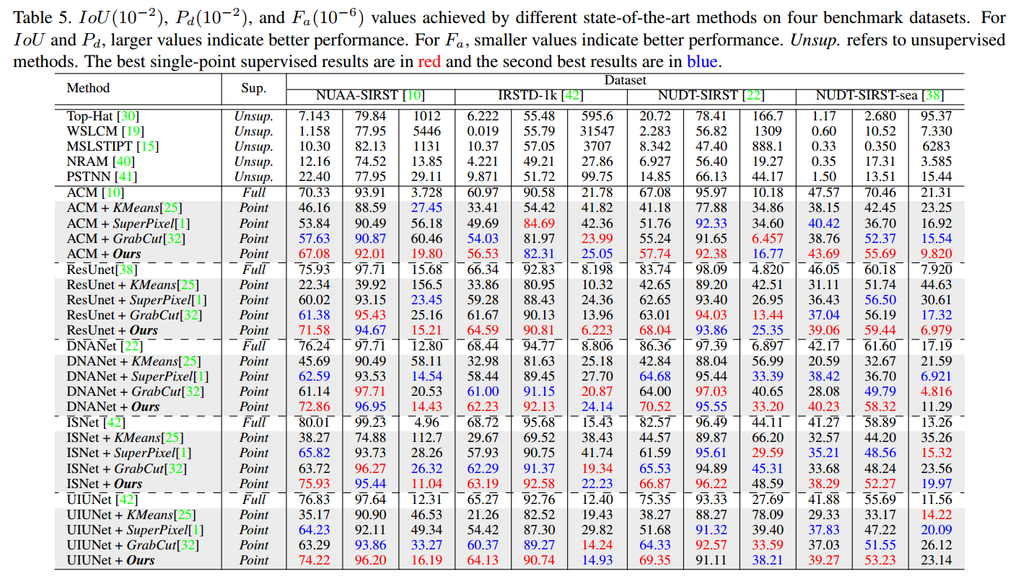
MCLC （蒙特卡洛线性聚类）
实验结果
MCLC性能超过绝大多数的无监督，全监督，点监督方法。
arXiv:2304.04442v1 [cs.CV] 10 Apr 2023（ICCV 2023）

Slide 20
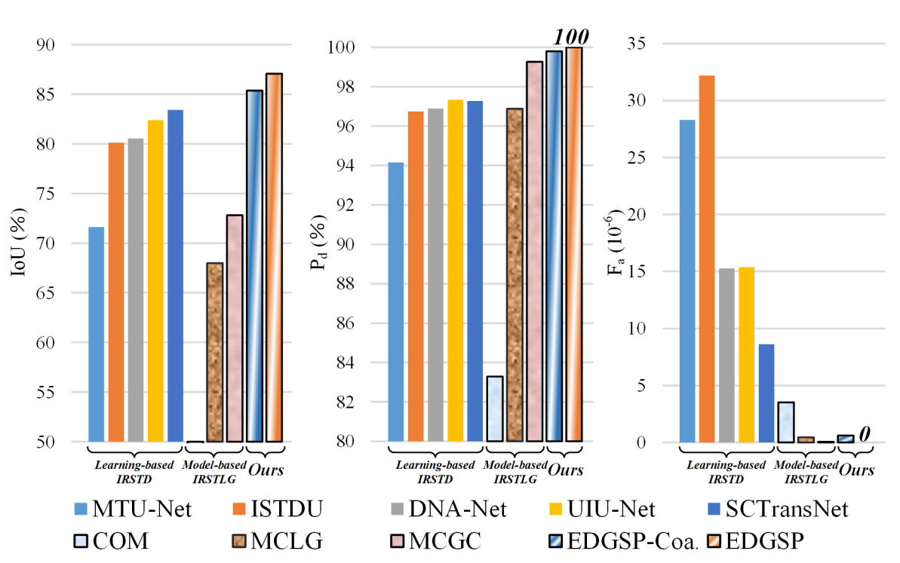
EDGSP（能量双引导单点提示）
Beyond Full Labels: Energy-Double-Guided Single-Point Prompt for Infrared Small Target Label Generation
Shuai Yuan, Student Member, IEEE, Hanlin Qin, Member, IEEE, Renke Kou,
Xiang Yan, Member, IEEE, Zechaun Li, Chenxu Peng, Huixin Zhou, Member, IEEE
IRSTLG 的目标： 取代像素级手动标注
这些自动生成的伪标签是否比检测模型推
断出的掩码更准确？
arXiv:2408.08191v5 [cs.CV] 16 Nov 2024

Slide 21
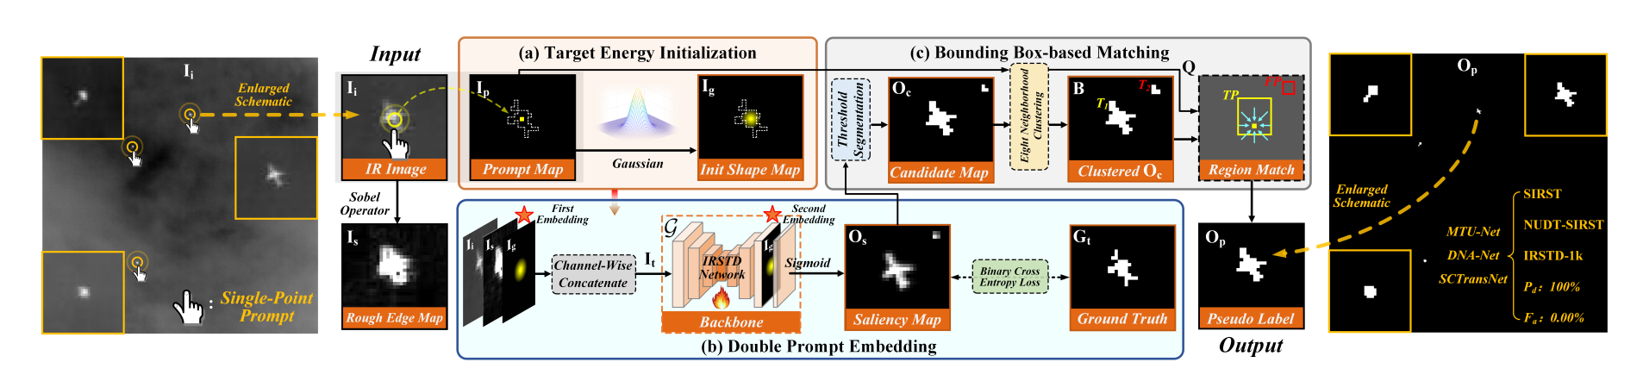
EDGSP（能量双引导单点提示）
模块组成
A. 目标能量初始化（TEI）： 初始化目标轮廓
B. 双提示嵌入（DPE）： 分离相邻目标
C. 基于 Bounding Box 的匹配（BBM）:消除错误标签
arXiv:2408.08191v5 [cs.CV] 16 Nov 2024

Slide 22
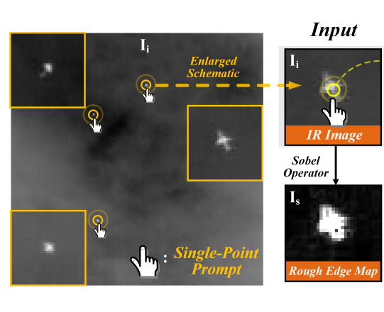
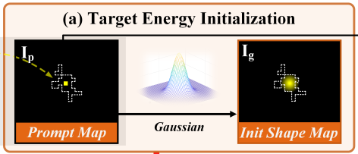
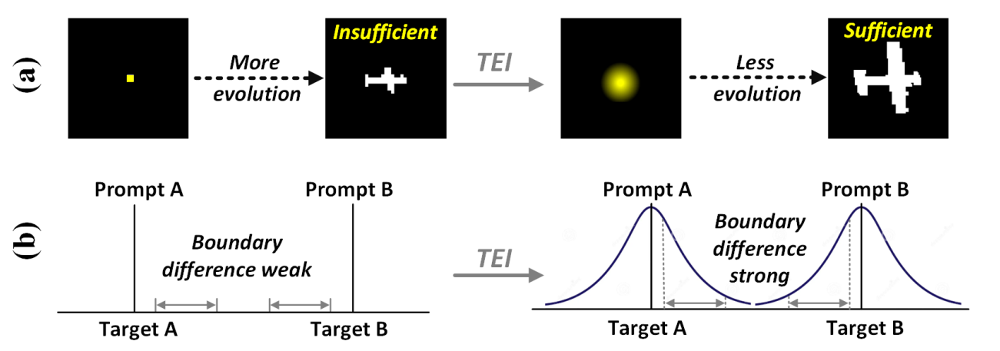
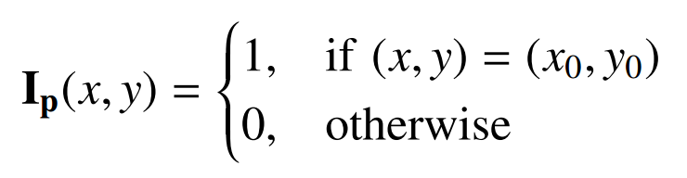
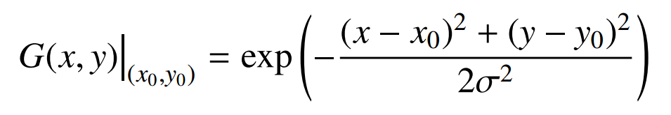
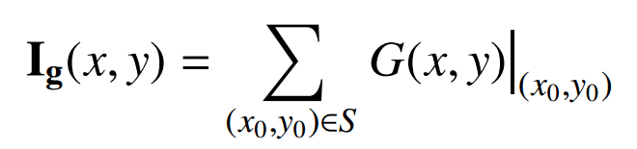
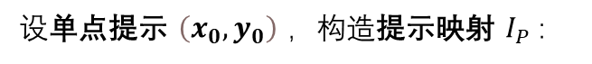

EDGSP（能量双引导单点提示）
A. 目标能量初始化（TEI）
设单点提示 $\left(x_{0},y_{0}\right)$ ，构造提示映射 $I_{P}$ :
构造高斯形状图：
生成初始形状图 $I_{g}$​：
arXiv:2408.08191v5 [cs.CV] 16 Nov 2024

Slide 23
EDGSP（能量双引导单点提示）
B. 双提示嵌入（DPE）
使用 SAM 来完成分割会有什么问题？
提示区域和目标区域重叠度太高，降低计算效率。
目标信息容易丢失，影响分割效果。
arXiv:2408.08191v5 [cs.CV] 16 Nov 2024

Slide 24
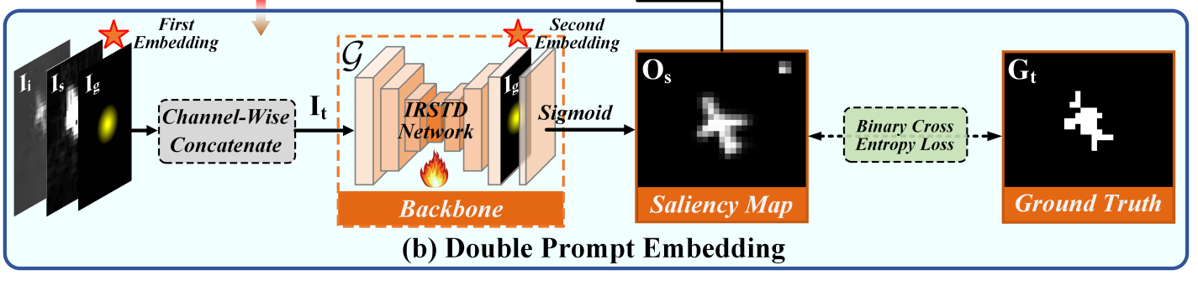
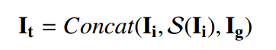
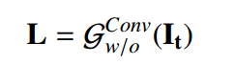
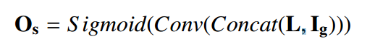
EDGSP（能量双引导单点提示）
B. 双提示嵌入（DPE）
通道级级联嵌入
计算红外图像的边缘信息：
第一次嵌入：定位目标的大致区域
第二次嵌入：强调目标数量和边界信息，防止近距离目标粘连
arXiv:2408.08191v5 [cs.CV] 16 Nov 2024

Slide 25
EDGSP（能量双引导单点提示）
C. 基于 Bounding Box 的匹配（BBM）
若使用依赖八邻域匹配的方法来消除误标，会带来什么问题？
当单点落在目标边界或外部 时，容易导致误差。
不能准确处理 目标粘连和误检问题。
arXiv:2408.08191v5 [cs.CV] 16 Nov 2024

Slide 26
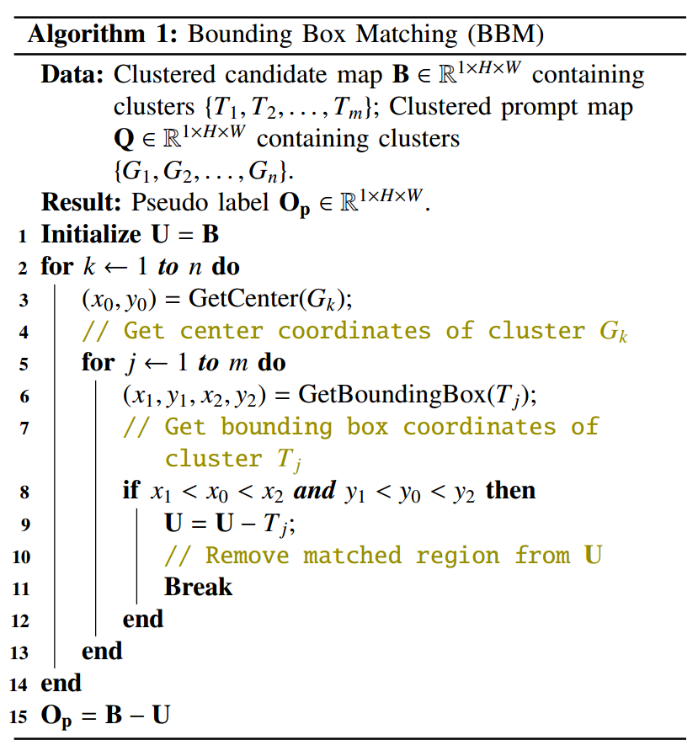
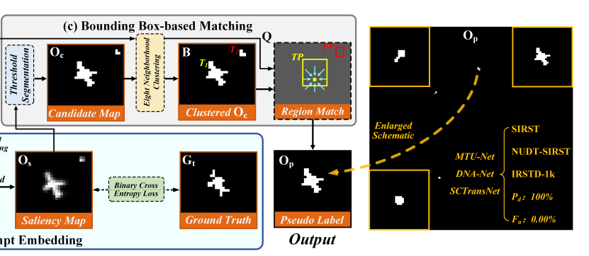
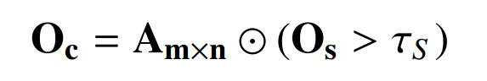
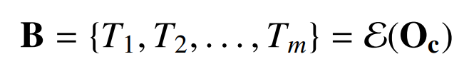
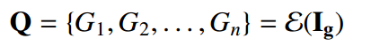
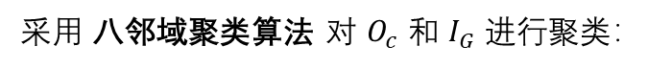

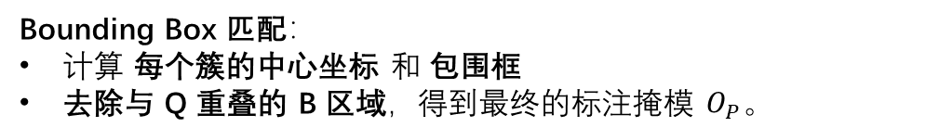
EDGSP（能量双引导单点提示）
C. 基于 Bounding Box 的匹配（BBM）
初始化 U = B
遍历提示区域中的每个聚类 Gₖ
遍历候选区域 Tⱼ
计算显著图 $O_{s} ，$并进行分割：
匹配判断
采用 八邻域聚类算法 对 ​$O_{c}$ 和 $I_{G}$ 进行聚类：
Bounding Box 匹配：
计算 每个簇的中心坐标 和 包围框
去除与 Q 重叠的 B 区域，得到最终的标注掩模 $O_{P}$。
最终计算伪标签 Oₚ
arXiv:2408.08191v5 [cs.CV] 16 Nov 2024

Slide 27
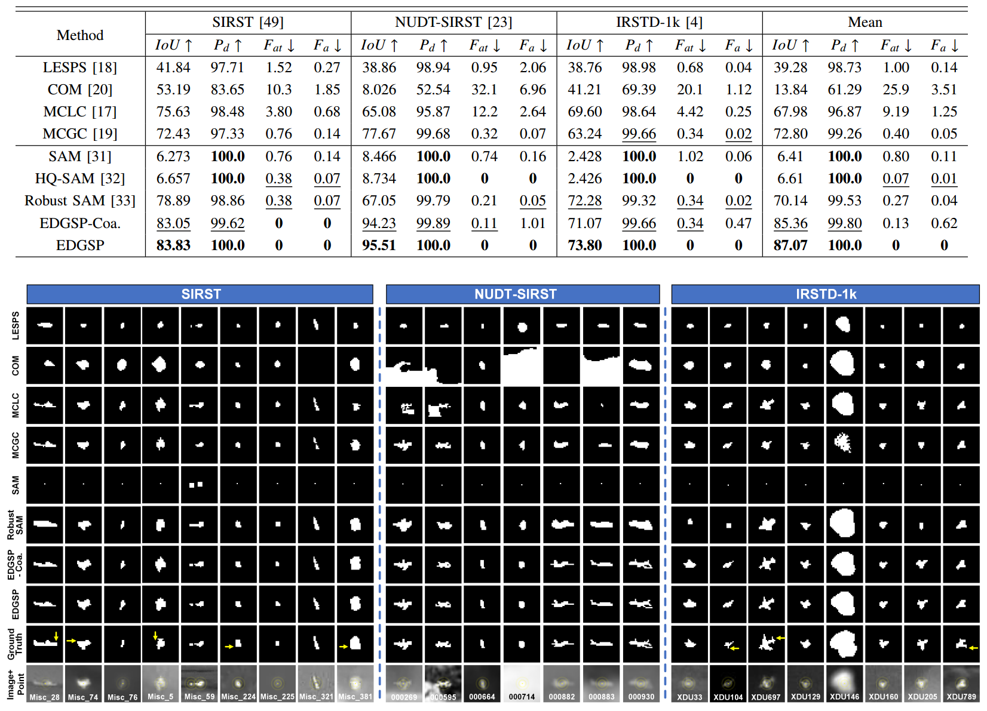
EDGSP（能量双引导单点提示）
实验结果
精标度下：
对象级检测概率（Pd）达到了100%说明所有目标都被正确检测到
误报率（Fa）为0%
说明没有错误检测的目标
arXiv:2408.08191v5 [cs.CV] 16 Nov 2024

